Slide 1
JPA
Die Java Persistence API 2.x am Beispiel von Hibernate

Slide 2





Objektorientiert/Relational/
Dokumentenorientiert

Slide 3

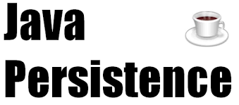


JPA-”Nur” ein Standard

Slide 4

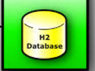
The one to rule them all

Slide 5
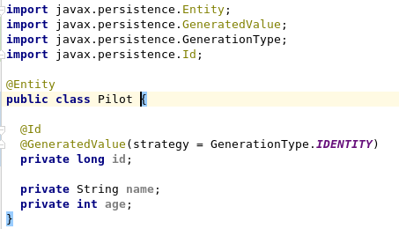

Core Concepts
„An entity is a lightweight persistent domain object.“

Slide 6
JPA-Lifecycle-Get Pilot
Pilot pilot1 = new Pilot();
Pilot pilot2 = new Pilot();
PersistenceService persistenceService = this.persistenceService;
persistenceService.save(pilot1);
persistenceService.save(pilot2);
Pilot foundPilot = persistenceService.get(pilot2.getId());
assertThat(foundPilot).isEqualTo(pilot2); // return false

Slide 7
JPA-Lifecycle-Delete Pilot
@Test
public void testDeletePilot() {
Pilot pilot1 = new Pilot();
Pilot pilot2 = new Pilot();
PersistenceService persistenceService = this.persistenceService;
persistenceService.save(pilot1);
persistenceService.save(pilot2);
persistenceService.delete(pilot2); // Cant remove detached entity
List<Pilot> pilots = persistenceService.getAllPilots();
assertThat(pilots.size()).isEqualTo(1);
}

Slide 8
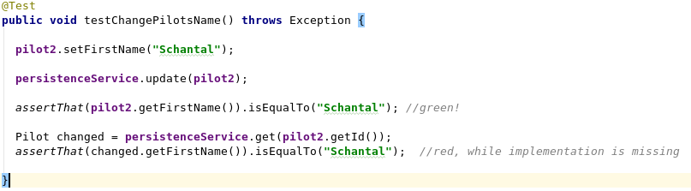
JPA-Lifecycle-Change Pilot

Slide 9
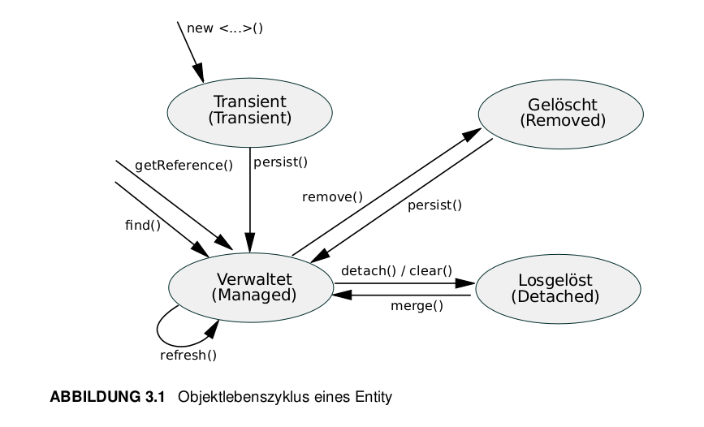
JPA-Lifecycle

Slide 10
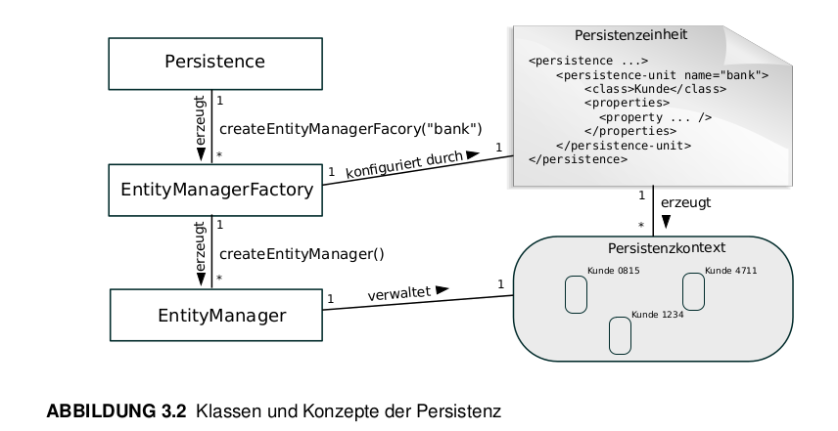
JPA-Konfiguration

Slide 11
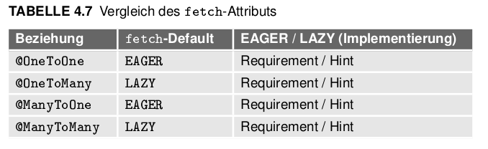
JPA-Assoziationen
Airport
Plane
1..1
1..*
OneToMany
mappedBy
ManyToOne
JoinColumn
ManyToMany
joinTable
1..*
0..1
OneToOne
1..1
OneToOne
mappedBy
Pilot
1..*
ManyToMany
mappedBy

Slide 12
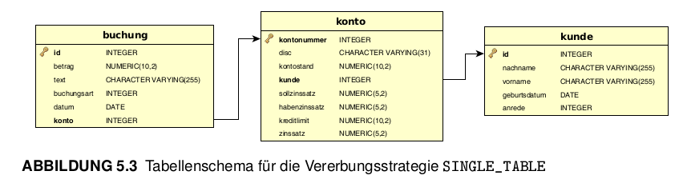
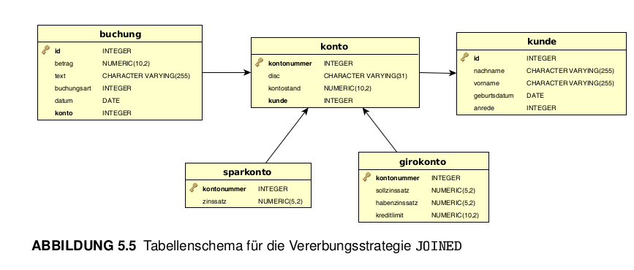
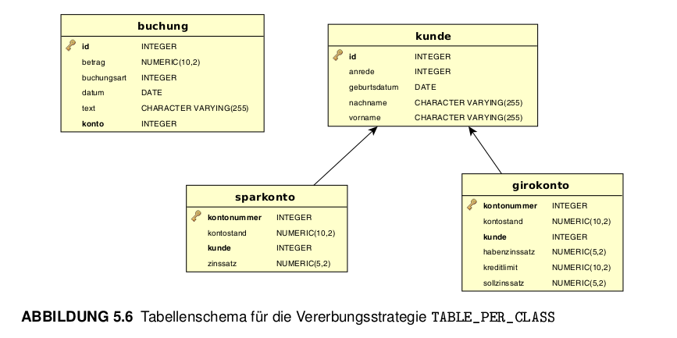
JPA-Vererbung

Slide 13
Weitere Themen
JPQL
Locking
Criteria-API
Bean-Validierung
mit JSR 303

Slide 14
Pitfalls bei verteilten Anwendungen
Späte Commits können zu
unerwartetem Verhalten
führen, bei verteilten Anwendungen
Niemals EntityManager als Singleton
Bereitstellen, nur die
EntityManagerFactory
Späte Commits können zu
unerwartetem Verhalten führen
Vorsicht vor dem n+1-Problem

